Slide 1
Jóvenes Constructores
De paz

Slide 2
¿Qué Es El Conflicto Escolar?
Se Suele Utilizar Como Sinónimos «Agresividad, Violencia, Bullying, Vandalismo, etc.. Aunque La Tendencia Al Utilizarlos Como Palabras Del Término «CONFLICTO» No Es Del Todo Correcta

Slide 3
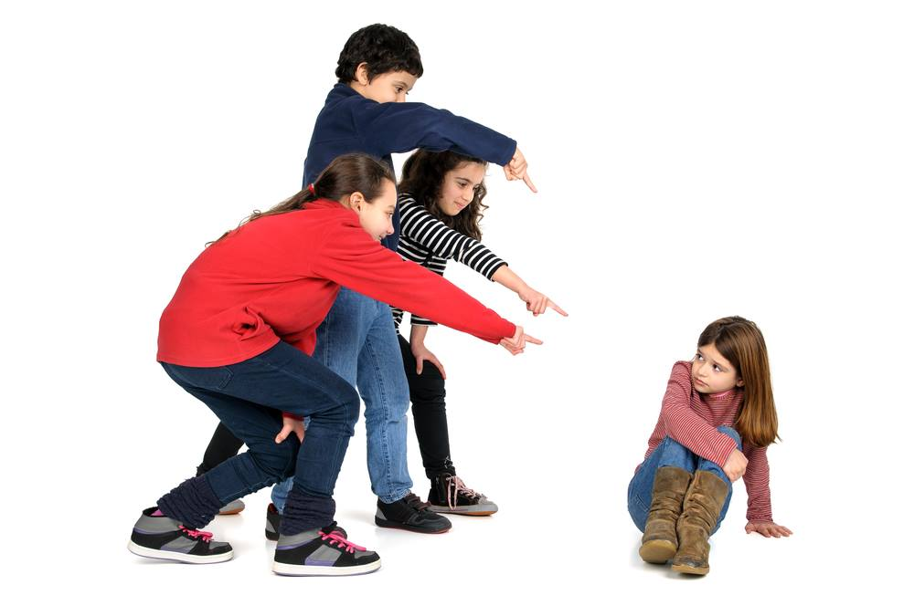
Tipos De Bullying
Físico: Incluye Toda Acción Corporal .Suele Dejar Huellas Corporales.
Directo: Golpes, Empujones, Patadas, Escupir.
Verbal: Incluye Acciones No Corporales Con La Finalidad De Discriminar
Directo: Apodos, Insultos, Amenazas, Burlas

Slide 4
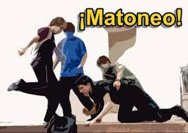
Tipos De Matoneo
En este tipo de acoso el agresor busca provocar el temor en la víctima. Le acecha, persigue, le obliga a hacer cosas que no quiere, en pocas palabras intimida y manipula para causar miedo, bajar la autoestima y generar inseguridad en el niño

Slide 5
¿Cómo Tratar Con El Matoneo Y El Bullying En Los Colegios?
En Colombia fue sancionada por el Presidente de la República la ley de convivencia escolar, que reglamenta las acciones de prevención e intervención frente al bullying o intimidación escolar. El acoso escolar es un asunto que no solo compete a los niño, es un asunto que debe ser atendido por padres, maestros, la institución educativa y el estado. Mantener canales de comunicación entre los padres y el colegio es uno de los sistemas más efectivos para prevenir el bullying.

